Slide 1
NRD Studio教程
第3节：进阶功能
By Pury

Slide 2
目录
3.1 格式刷
3.2 修改主题
3.3 批量应用
3.4 添加水印
3.5 背景颜色和图片
3.6 预制节点名称
3.7 表格管理
3.8 修订版本

Slide 3
3.1 格式刷
格式刷的功能是将选中节点的样式一键快速应用于其他节点。

Slide 4
3.2 修改主题
NRD Studio内置多种预设的主题，涵盖不同的颜色搭配、字体样式和线条样式等，以营造出不同的氛围和风格。支持自定义主题，以满足个性化和独特性的需求。
位置：【菜单栏】->【画布】->【主题设置】。

Slide 5
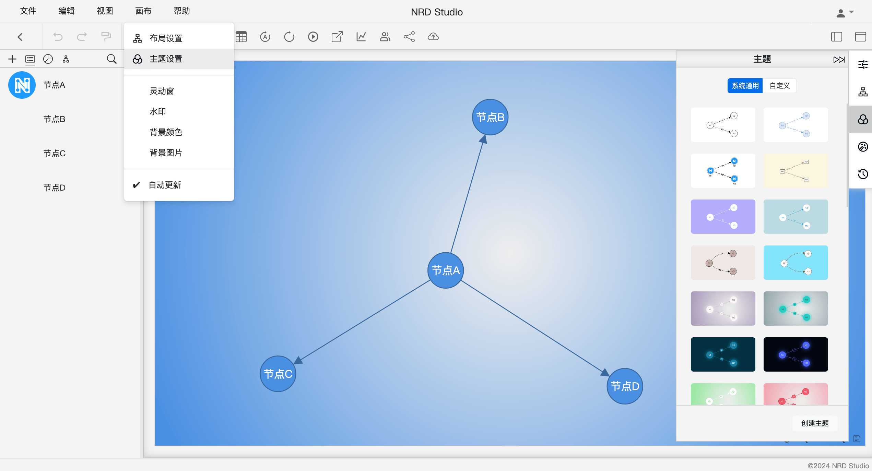
3.2 修改主题

Slide 6
3.3 批量应用
批量应用功能是指将选定节点（或关系）的属性和样式一键应用到其他节点（或关系）。
点击【编辑节点】和【编辑关系】面板右下角的【应用】按钮，打开批量应用弹窗，勾选需要应用的类型和筛选目标，然后点击【开始应用】按钮，完成更新。

Slide 7
3.3 批量应用

Slide 8
3.4 添加水印
图谱水印在上下左右四个方向上进行均匀平铺，确保在整个图谱中都能被清晰地看到，从而增强水印的可见性。
位置：【菜单栏】->【画布】->【水印】。

Slide 9
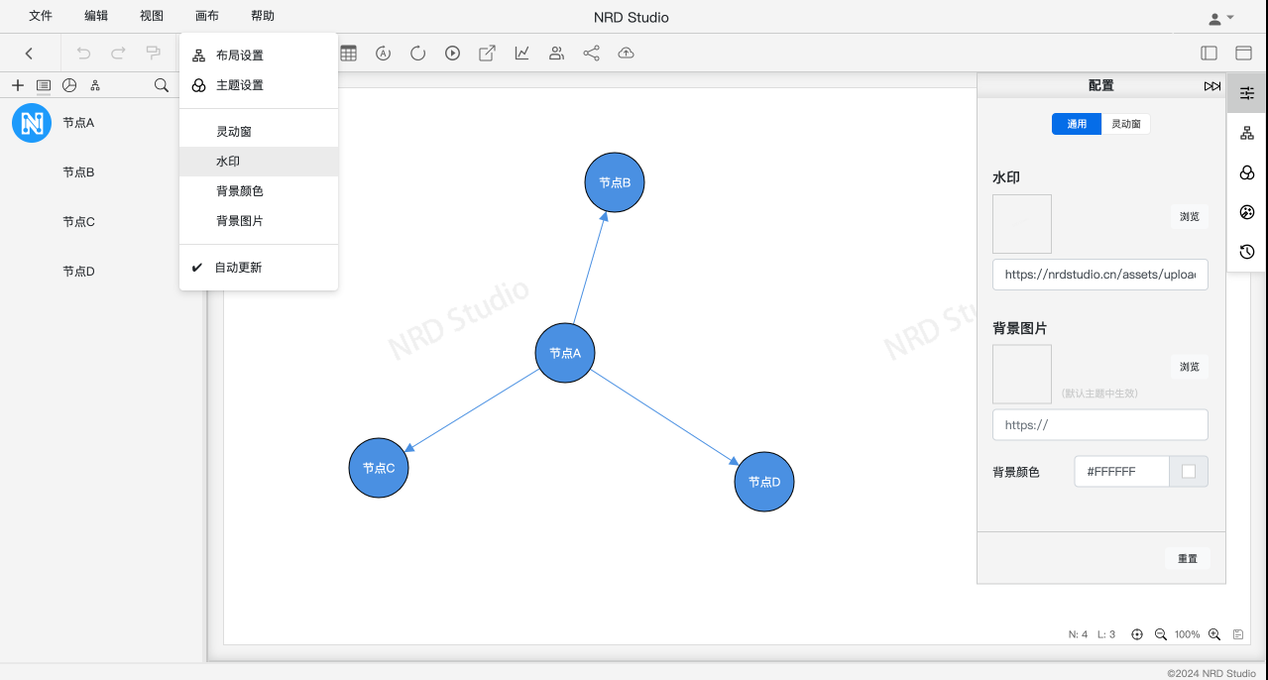
3.4 添加水印

Slide 10
3.5 背景颜色和图片
位置：【菜单栏】->【画布】->【背景颜色】。
背景图片配置方法同【添加水印】。

Slide 11
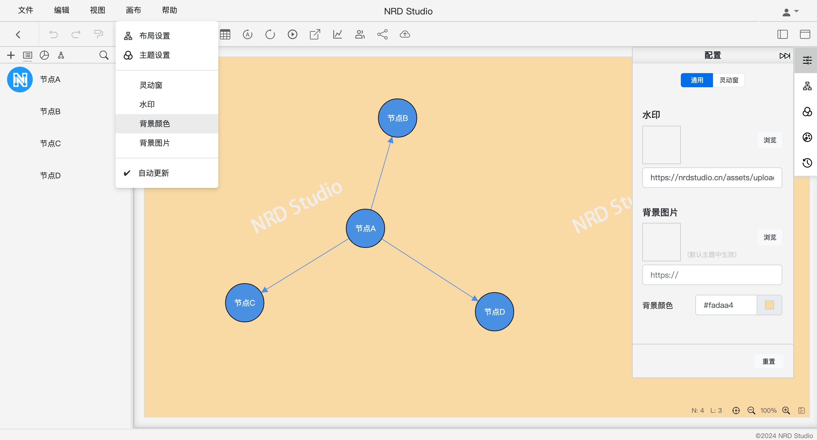
3.5 背景颜色和图片

Slide 12
3.6 预制节点名称
NRD Studio首选项中支持预制节点名称，可用于修改新节点默认名称，不再局限于内置的【未命名】。
首选项位置：菜单 -> 【文件】-> 【首选项】。
切换左侧页签至【编辑器】，自定义节点默认名称。

Slide 13
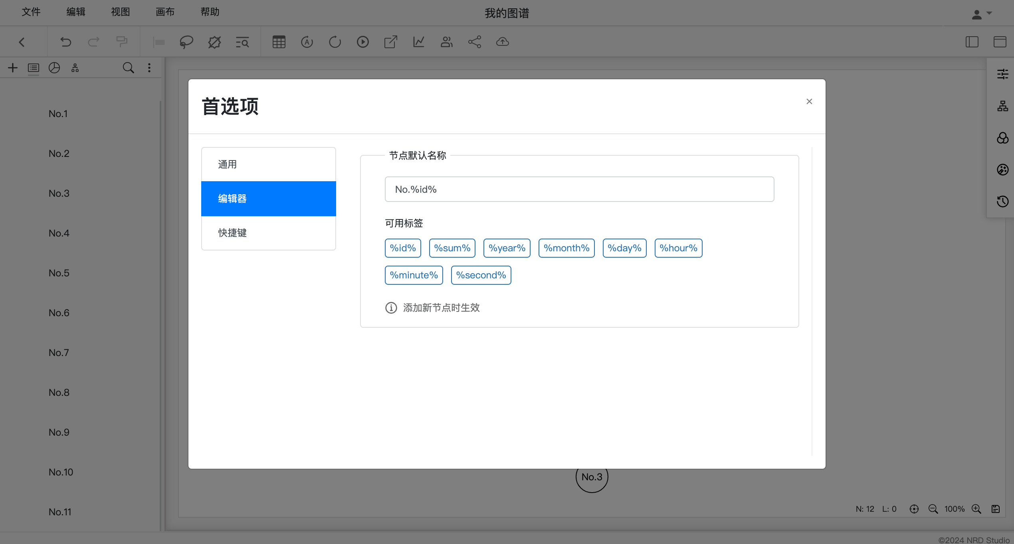
3.6 预制节点名称

Slide 14
3.6 预制节点名称
类型 | 说明
%id% | 编号
%sum% | 总数量
%year% | 年份
%month% | 月份
%day% | 天
%hour% | 时
%minute% | 分
%second% | 秒

Slide 15
3.7 表格管理
表格管理功能是指通过电子表格的形式来组织、存储、分析和展示数据的一系列功能。
可编辑单元格都可以单独地输入和修改数据，使得数据的录入变得非常灵活和方便。
位置：【菜单栏】->【编辑】->【快速构建】。

Slide 16
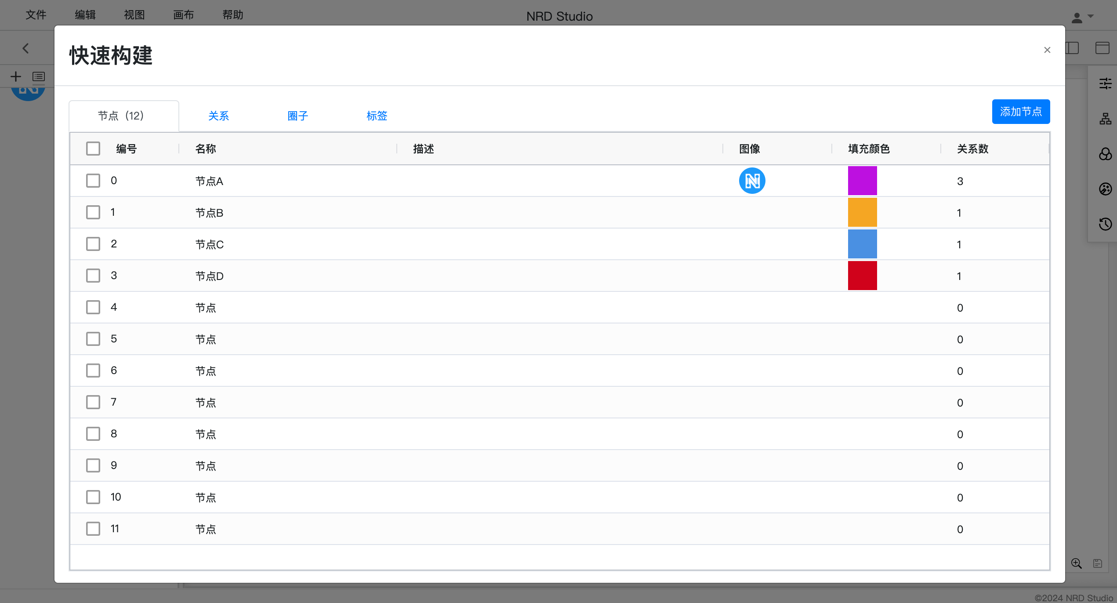
3.7 表格管理

Slide 17
3.8 修订版本
修订版本功能是指系统自动保存图谱机制，确保数据安全，我们可以轻松地浏览和回退版本记录。
位置：【菜单栏】->【文件】->【修订版本】。

Slide 18
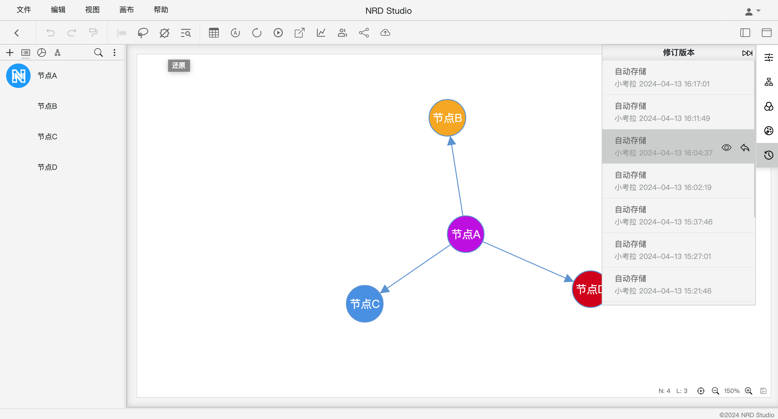
3.8 修订版本

Slide 19

NRD Studio

